Slide 1

Remote Sensing Data in R
Geosofware II Dr. Christian Knoth, Daniel Nüst, Prof. Dr. Edzer Pebesma
von Luca Hesse und Darian Weiß

Slide 2
Inhalt
Was ist R?
Packages
Anwendungsbeispiele

Slide 3

Was ist R?
Programmiersprache zur Auswertung und Visualisierung von Daten
Nicht nur statistische Daten, sondern auch Geodaten
R Studio ist gängige IDE
Bereits bekannt aus Modulen wie z.B. Geostatistik
Erweiterung der Funktionalität durch Packages aus der Community
Abb. 1: R Logo

Slide 4
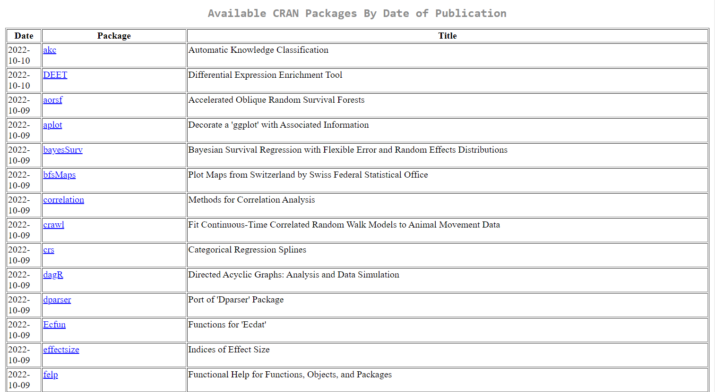
Packages: CRAN
CRAN ist Speicherort für Packages
Weltweit identische und aktuelle Versionen von Code und Dokumentation gespeichert
Aktuell ca. 19000 verfügbare Packages
Täglich aktualisiert
Abb. 2: Screenshot der neusten CRAN Packages

Slide 5
Packages: Remote Data Sensing
raster
Zur Verarbeitung von geographischen Rasterdaten
Ermöglicht das Arbeiten mit sehr großen Datensätzen, da diese in Blöcke aufgeteilt und nacheinander bearbeitet werden
Von terra abgelöst

Slide 6
Packages: Remote Data Sensing
terra
Zur Verarbeitung von geographischen Raster- und Vektordaten
Ähnliches, vereinfachtes Interface
Schneller als raster

Slide 7
Packages: Remote Data Sensing
ggplot2
Zum einfachen Erstellen von Plots mit Daten
Programmierorientiertes Interface
Sehr flexibel

Slide 8
Packages: Remote Data Sensing
stars
Autor: Edzer Pebesma
Arbeitet mit mehrdimensionalen Arrays
„data cubes“ x und y Koordinaten und zusätzliche Dimension für z.B. Zeit

Slide 9
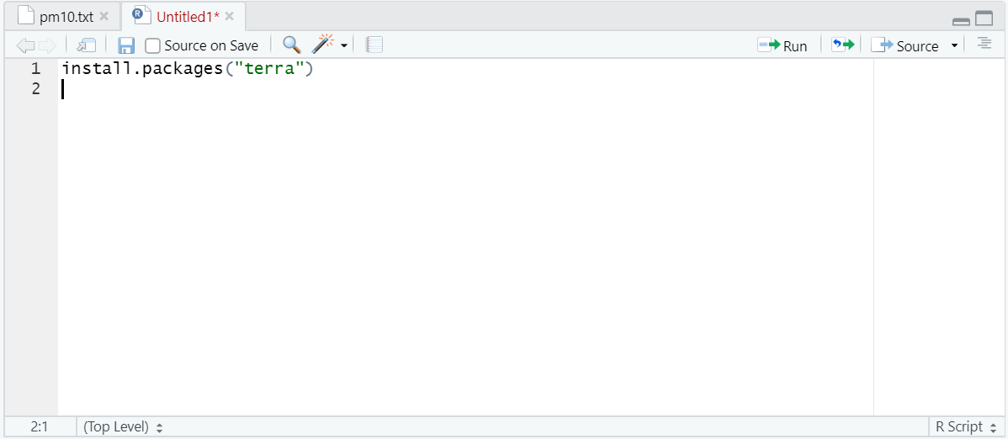
Packages: Installation

Slide 10
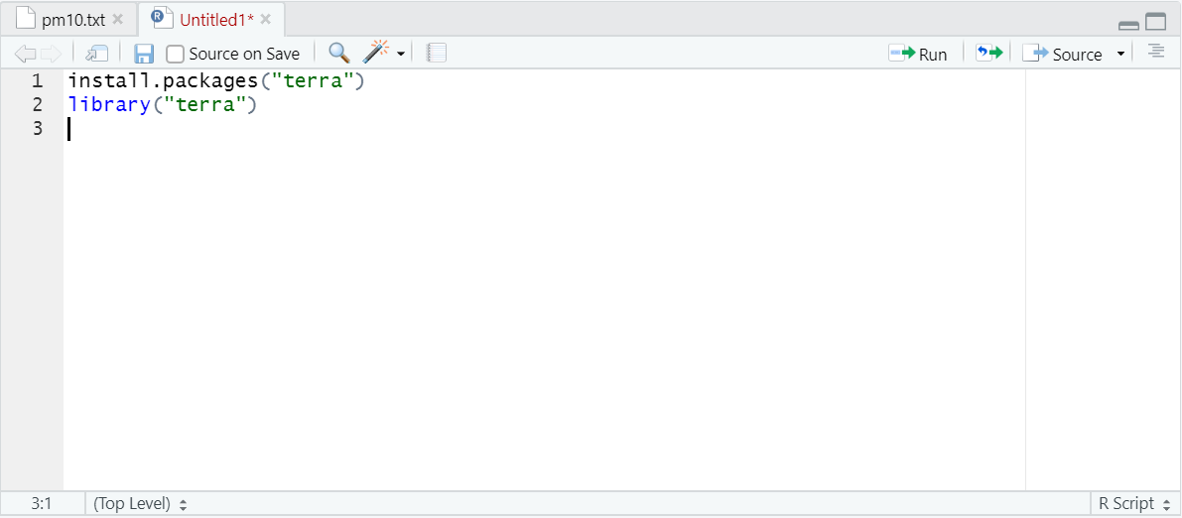
Packages: Installation

Slide 11
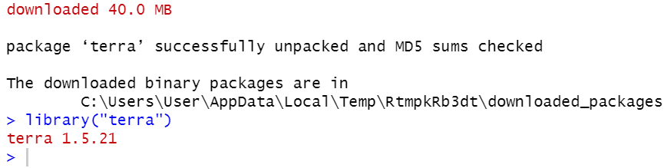
Packages: Installation

Slide 12
Live Demonstration

Slide 13
Fragen zu Packages
Zu jedem Package detaillierte Dokumentation
Bei CRAN auch als PDF
Zu den hier genannten Packages PDFs im Github

Slide 14
Quellen
Abb. 1: https://www.r-project.org/logo/
Abb. 2: https://cran.r-project.org/
Datensatz für die Live-Demo : https://land.copernicus.eu/imagery-in-situ/eu-dem/eu-dem-v1.1?tab=download
Informationen zu Packages: https://cran.r-project.org/web/packages/
Zugriff jeweils am 10.10.2022

